Slide 1
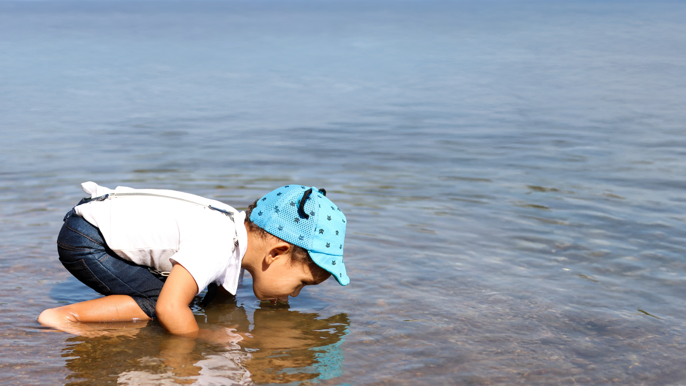


Klasseromsøkt:
Forarbeid til andre feltdag

Slide 2
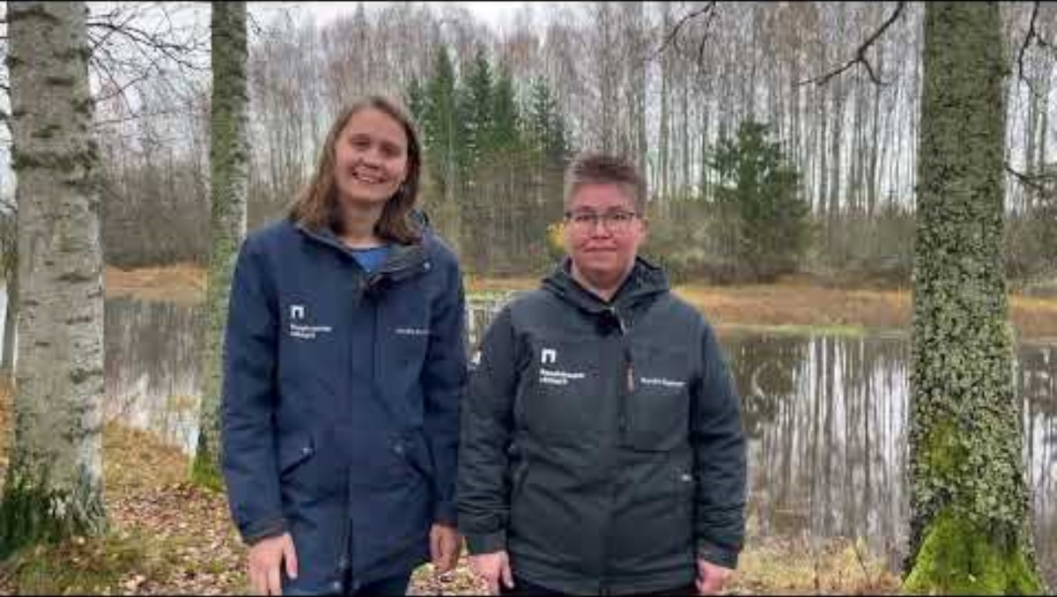
Andre feltdag – er vannet i Nitelva rent?

Slide 3
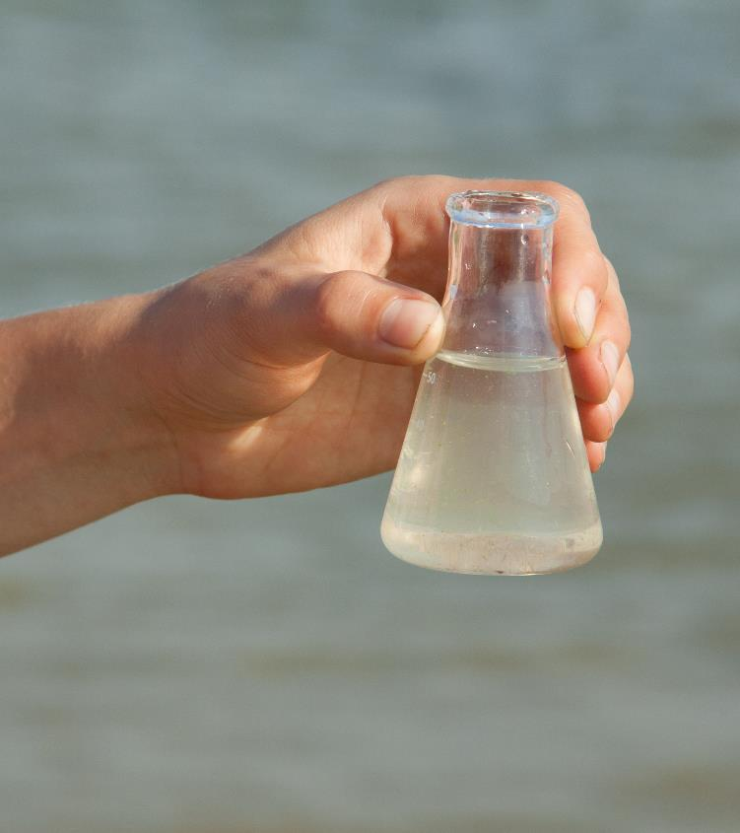
Oppgave 1:
Diskuter i grupper og oppsummer i plenum:
Hva er rent vann? Hvordan ser det ut? Hvordan lukter det? Smaker det noe?
Hva tror dere kan påvirke hvor rent vannet er (vannkvaliteten)?
Foto: Shutterstock

Slide 4
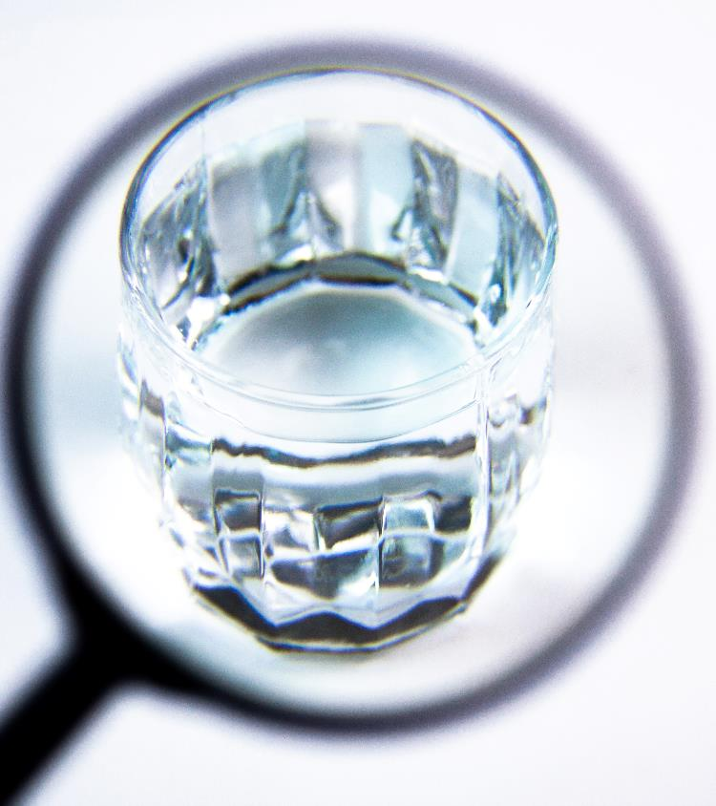
Måle vannkvalitet:
Det er flere faktorer som kan påvirke hvor rent vannet er.
Noen av faktorer, som vi skal se på i Nitelva, er innhold av grunnstoffene fosfor og nitrogen.
En annen viktig faktor er hvor surt vannet er, pH.
Foto: Shutterstock

Slide 5

Oppgave 2:
Har dere hørt om pH, nitrogen og fosfor før?
Snakk sammen i grupper
Gå gjennom de neste lysbildene og bli kjent med pH, nitrogen og fosfor.
Foto: Shutterstock

Slide 6
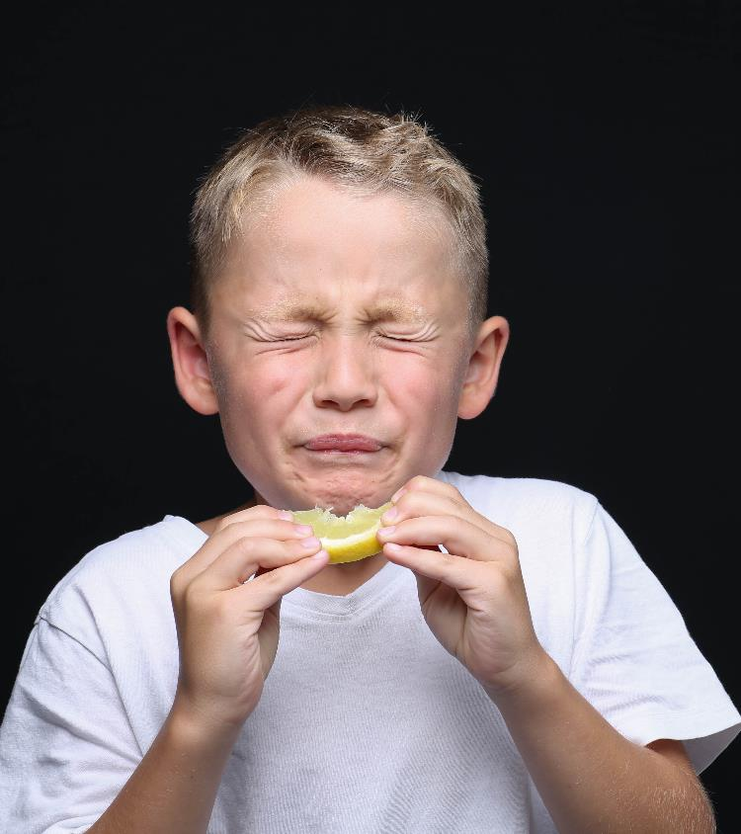
pH
er en måleenhet som forteller oss om hvor surt noe er
pH på 7 er nøytral
Foto: Shutterstock

Slide 7
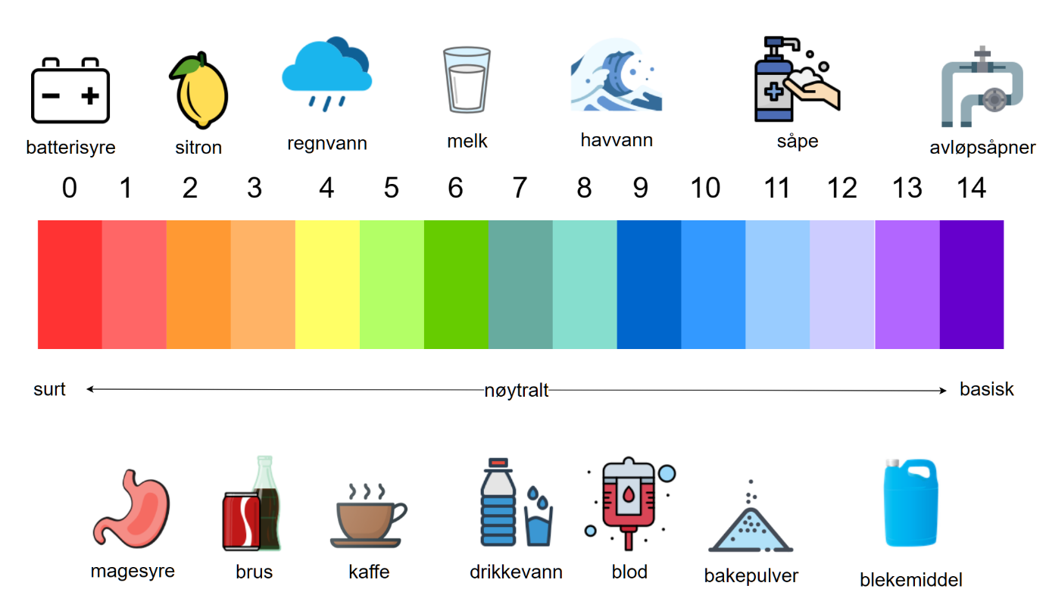
pH-skalaen, by Bedin, T. (https://ndla.no/image/50808). CC BY-SA 4.0.

Slide 8
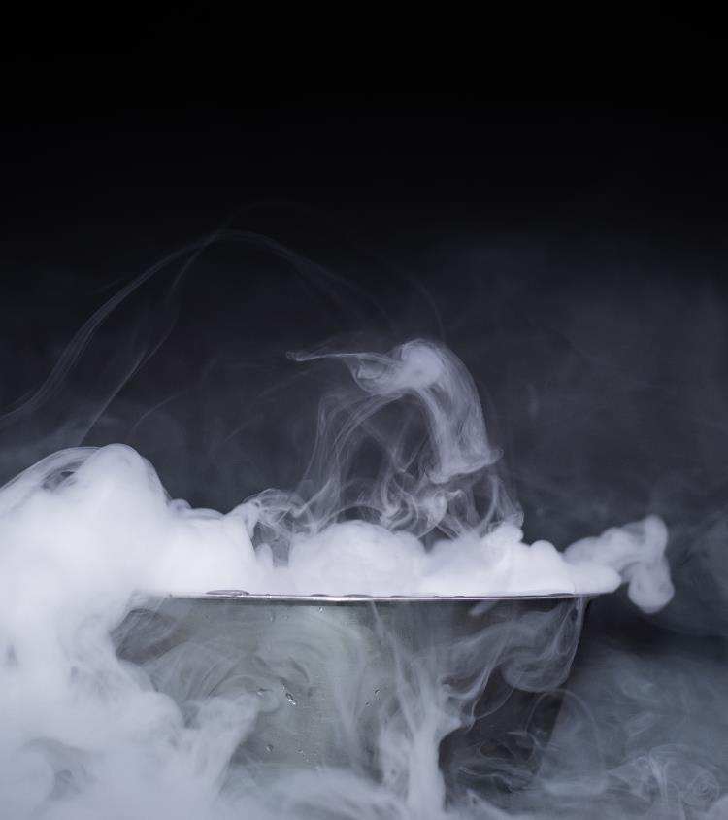
Nitrogen
er det grunnstoffet det finnes mest av i lufta, 80%!
brukes som tilsetninger i mat og i gjødsel
Nitrogen som er bundet til oksygen kalles nitritt og nitrat. Dette skal vi måle.
Foto: Shutterstock

Slide 9
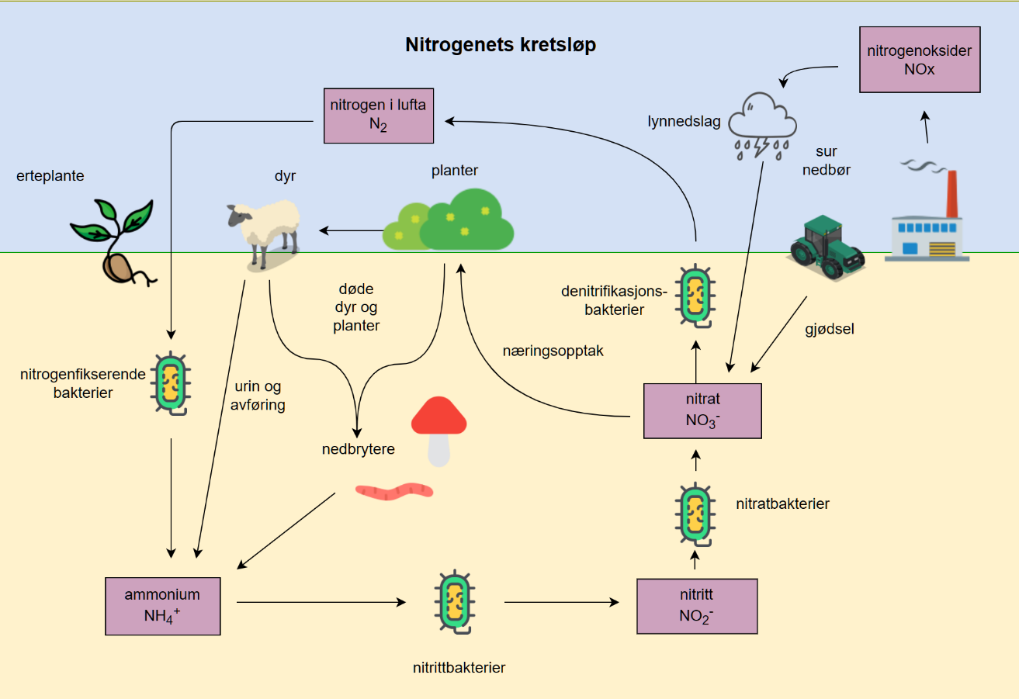
Nitrogenets kretsløp, av Bedin, T. (https://ndla.no/image/49452). CC BY-SA 4.0.

Slide 10
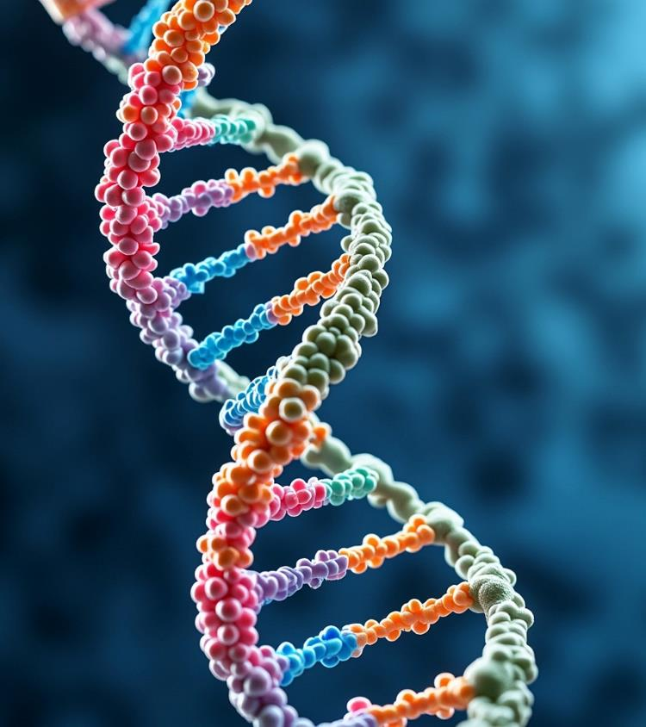
Fosfor
er viktig for alt liv,
er en viktig byggestein i DNA-et (arvestoffet) vårt,
kan brukes i alt fra elektronikk til fyrstikker og i gjødsel
Fosfor som er bundet til oksygen kalles fosfat. Dette skal vi måle.
Foto: Shutterstock

Slide 11
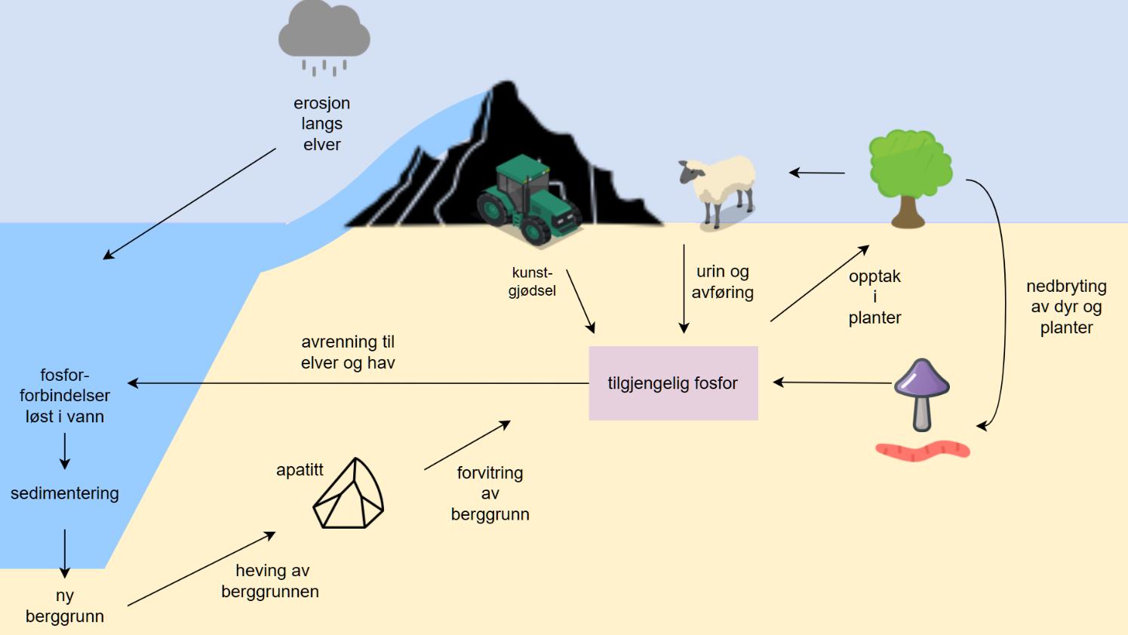
pH er en måleenhet for hvor surt noe er.
Fosfor-kretsløpet, av Bedin, T. (https://ndla.no/image/49459). CC BY-SA 4.0.
pH-skalaen, by Bedin, T. (https://ndla.no/image/50808). CC BY-SA 4.0.

Slide 12
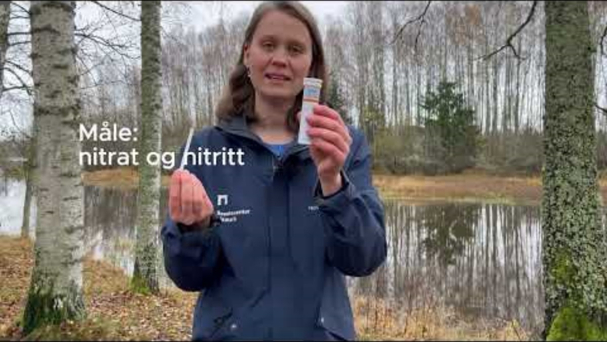
Hvordan måler vi pH, nitrogen og fosfor i vannet?

Slide 13

Oppgave 3:
Vi skal fylle inn resultater fra målingen i et skjema. I tillegg skal vi undersøke andre faktorer som kan fortelle oss hvor rent/skittent vannet er.
Se gjennom skjemaet så dere er kjent med det før feltdagen.

